Slide 1
Zorg- & Welzijnsknooppunten ZorgInformatieNetwerken ELZ-Ambassadeurs

Slide 2
Startpunt: Strategische doelstellingen ELZ
De persoon met een zorg- of ondersteuningsnood (PZON) krijgt in zijn buurt de kans om op informele wijze een vraag te stellen en wordt geholpen bij het formuleren en concretiseren van de zorgvraag. Hierbij wordt er zo warm mogelijk doorverwezen. ​
De hulpverlener biedt zorg op maat vanuit zijn expertise en herkent achterliggende vragen buiten de eigen expertise
laagdrempelig
decentraal - lokaal
signalen herkennen
ELZ-Ambassadeur
vormingstraject
Notes:
Doelstelling in herinnering brengen: PZON centraal

Slide 3
Startpunt: Strategische doelstellingen ELZ
Alle zorg- en hulpverleners participeren actief in het eerstelijnsnetwerk. Binnen dit netwerk kennen we elkaars expertise en werken we in vertrouwen samen.​
kringwerking
clusterwerking
lokaal samenwerken over clusters heen
↓
lokale netwerken
sociale kaart

Slide 4
Waar staan we?
Desk research gelijkaardige initiatieven
Probleem (opnieuw) benoemen
Doelgroep bepalen
Stakeholderanalyse
Doel, scope en resultaat bepalen
Huidige aanbod pilootgemeenten Vosselaar & Hoogstraten
Cliëntperspectief (+ assumpties)
Service Blue Print
Prototype voorbereiden
Prototype uitvoeren
Draaiboek Dienstverleningsmodel
Proeftuin voor testen prototype bepalen
Prototype bijstellen & verfijnen
Notes:
Beknopt overlopen van historiek: traject van +/- 1 jaar om model vorm te geven, verschillende methodieken, in twee pilootgemeenten,
Uitgebreider verslag te lezen in rapport.
Prototype werd voorbereid, nu tijd om te gaan testen in zogenaamde ‘proeftuin’. Belangrijk om die proeftuin te gaan bepalen (wie, wat, waar, wanneer, ….)

Slide 5
Het dienstverleningsmodel
Pilootproject
Zorg- en Welzijnsknooppunt
ZorgInformatieNetwerken
ELZ-Ambassadeurs
Eerstelijnsactoren
Lokale middenstand
Maatschappelijke
actoren
Vrijwilligers
Bestaand aanbod
Notes:
Antwoord op deze vraag/doelstelling: ontwikkeling van dienstverleningsmodel (= prototype).
Beknopte uitleg van model (vliegtuig, ladingen, bestaand aanbod). Verwijzen naar rapport en kans geven voor inhoudelijke vragen.

Slide 6
Standpunt ELZ
Inhoudelijk en budgettair te zwaar om uit te voeren binnen de mogelijkheden van een ELZ
MAAR: We blijven geloven in onze strategische doelstellingen en gaan door met het project
Oplijsten van lokale initiatieven binnen de 10 lokale besturen van ELZ Kempenland
Proef-initiatieven mogelijk
Zorg en welzijnsactoren dichter bij mekaar brengen
PZON kan zorgvraag makkelijk neerleggen

Slide 7
Evaluatie afgelopen activiteiten
Middag-ontmoetingen
Bij het lokaal bestuur
Bij collega’s zorgverleners
Informatieve vergaderingen met beroepsgroepen met als doel informatie te delen tussen sociale dienst en beroepsgroepen
Evaluatie:
Wat ging goed?
Wat kan nog beter?

Slide 8
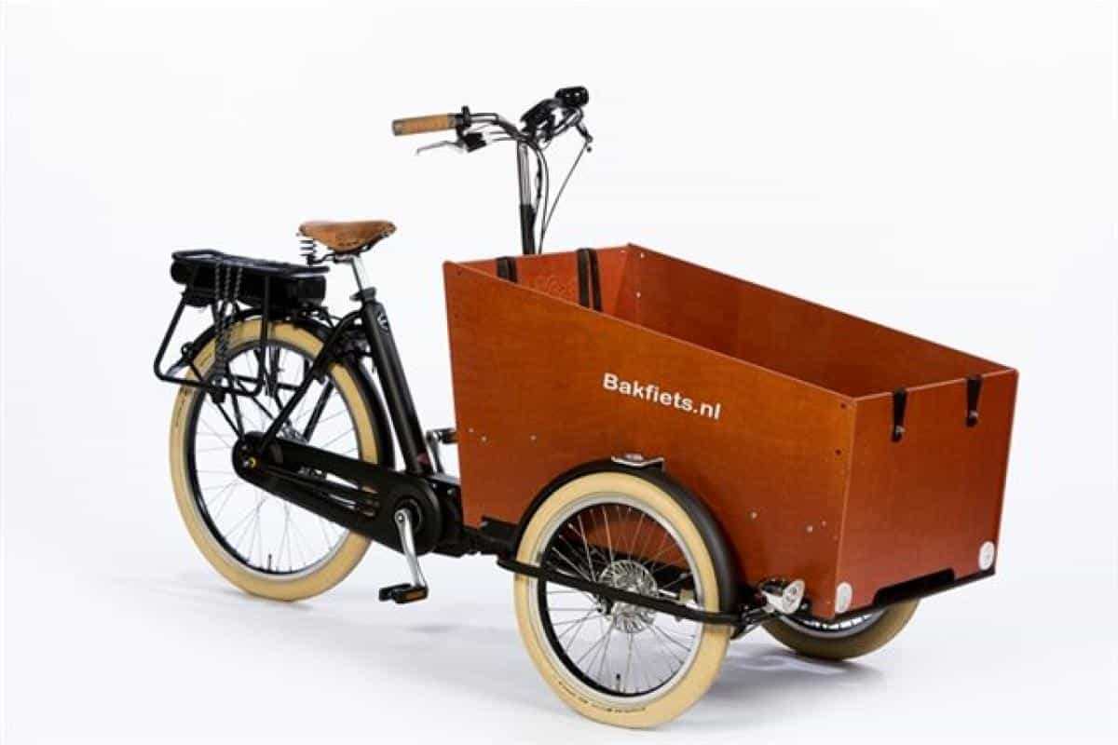
Brainstorm nieuwe initiatieven
Wat kunnen we doen om het voor de PZON gemakkelijker te maken zijn vraag te stellen?

Slide 9
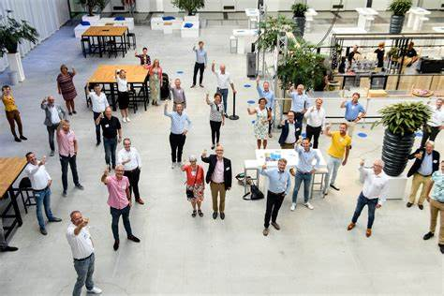
Brainstorm nieuwe initiatieven
Wat kunnen we doen om elkaar nog beter te leren kennen en elkaar te helpen?

